Slide 1
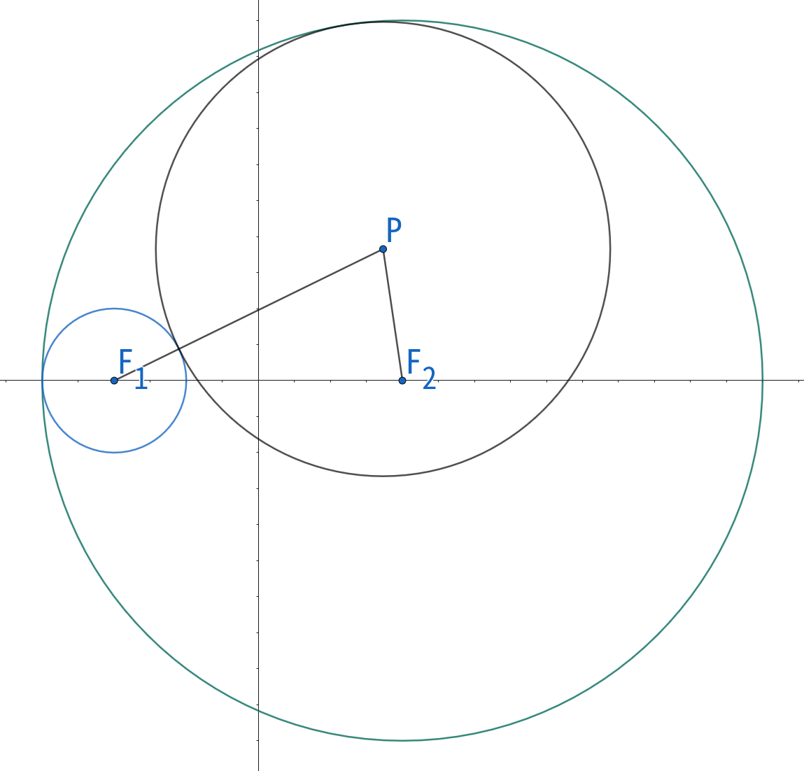
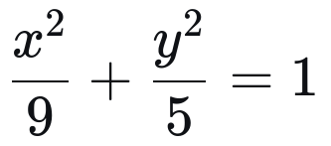
5.已知动圆C与圆(x-2)² +y²=25内切，同时与圆(x+2)² +y=1外切，则动圆C的圆心轨迹方程为

Slide 2
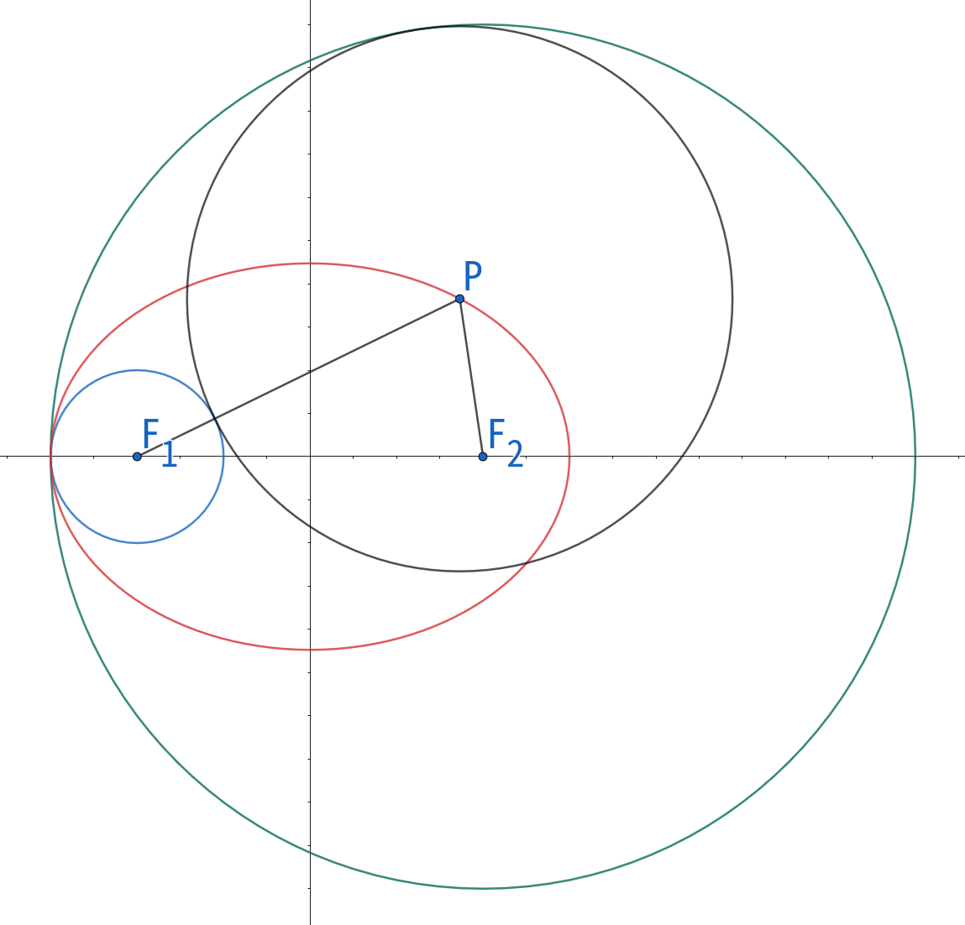
5.已知动圆C与圆(x-2)² +y²=25内切，同时与圆(x+2)² +y=1外切，则动圆C的圆心轨迹方程为

Slide 3
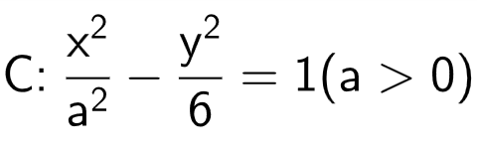

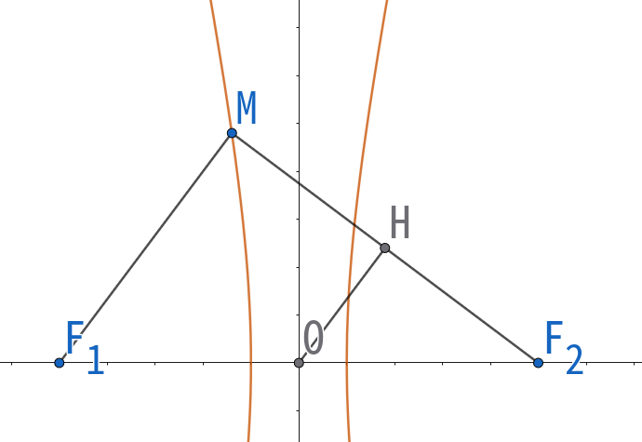
11.已知双曲线 的左，右焦点分别为F₁,F₂，以线段F₁F₂为直径的圆与双曲线C在第二象限内的交点为M，若sin∠MF₁F₂=0.8，则原点O到直线MF₂的距离为

Slide 4
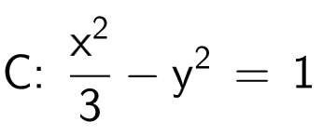
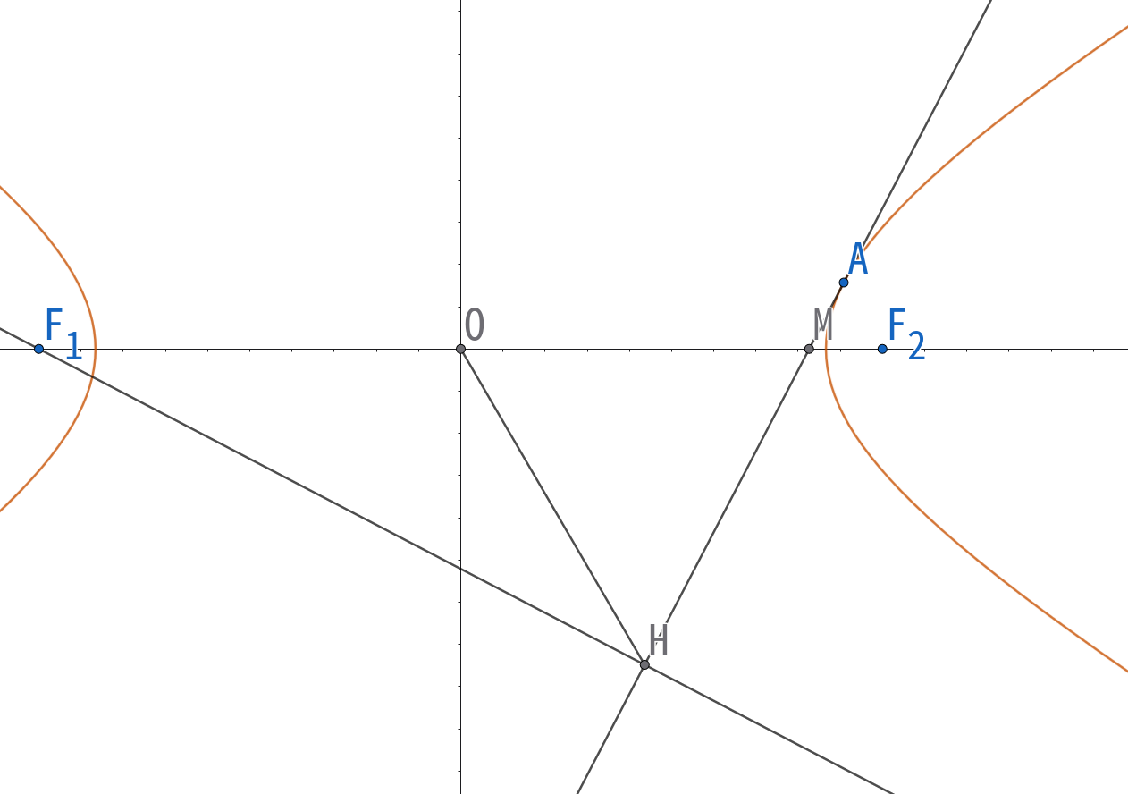

12.已知F₁,F₂分别为双曲线 的左右焦点，O为坐标原点，过C右支上一点A(x₀,y₀)(x₀>√3)作∠F₁AF₂的角平分线交x轴于点M，过F₁作F₁H⊥AM，垂足为H，则OH=

Slide 5
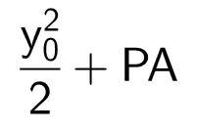
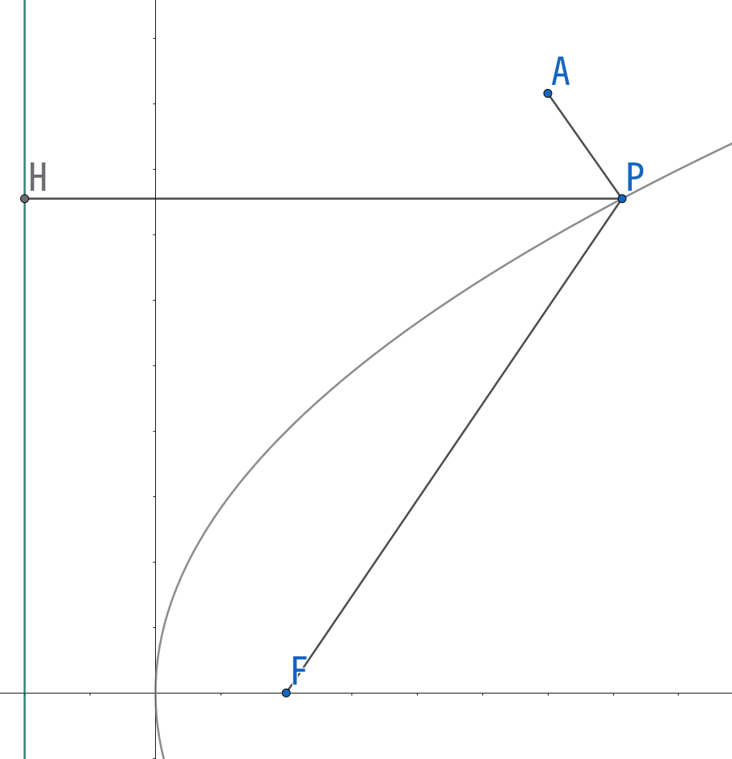

18.已知抛物线C:y²=4x上一点P(x₀,y₀)，点A(3,√21),则 的最小值

Slide 6
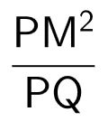
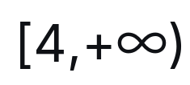
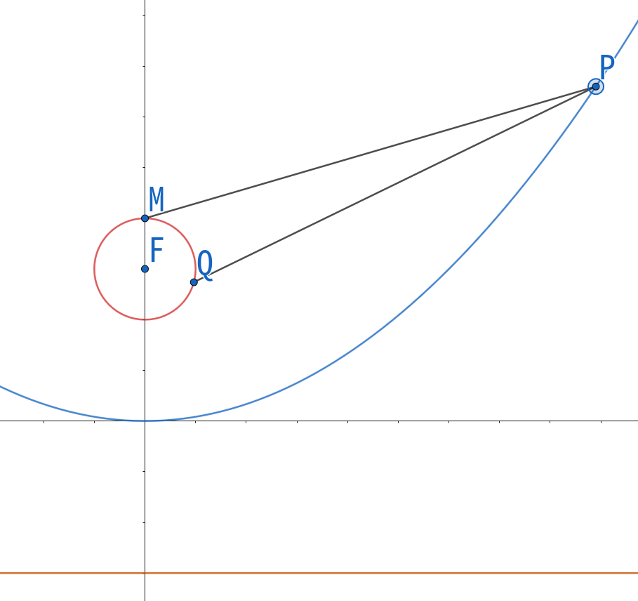
19.已知点M(0,4)，点P在曲线x²=12y上运动，点Q在圆x²+(y-3)²=1上运动，则 的取值范围是

Slide 7
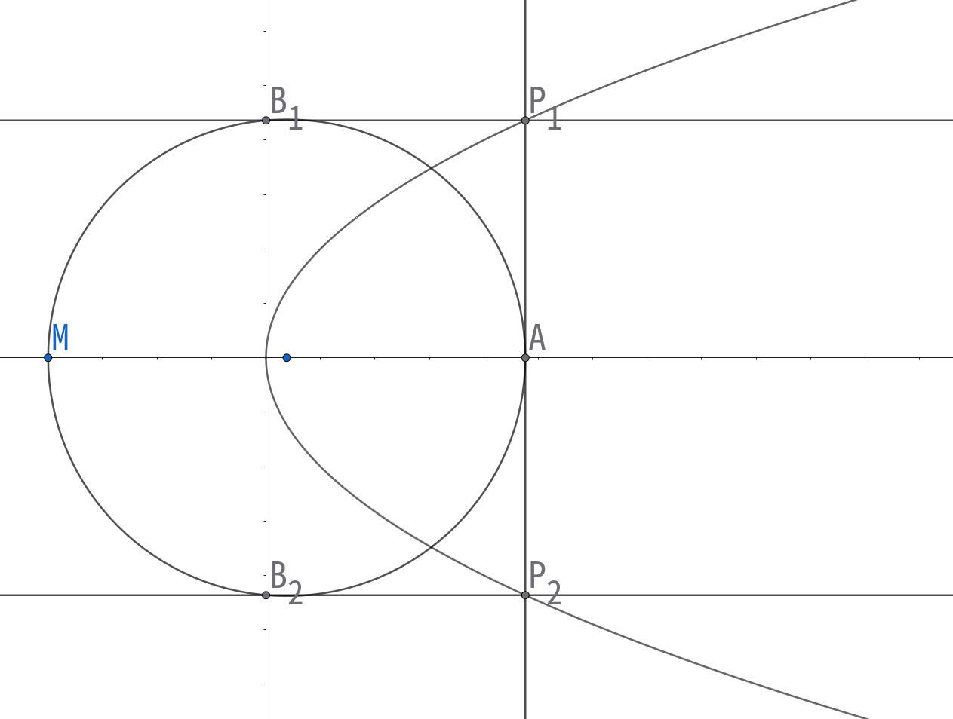

26.已知圆心在x轴上移动的圆经过M(-4,0)，且与x轴，y轴分别交于A,B两个动点，过A,B分别作x轴，y轴的垂线，两条垂线的交点记为P，则P的轨迹的形状

Slide 8
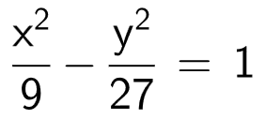

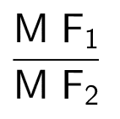
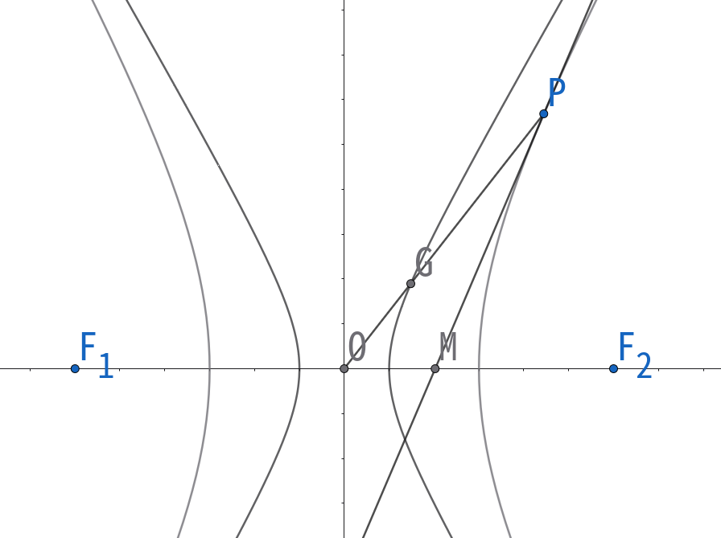
27.(多选)双曲线 的左、右焦点分别是F₁,F₂，P(x₀,y₀)是双曲线第一象限上的一点，且 ，∠F₁PF₂的角平分线交x轴于点M(m,0)，则： A.G的轨迹是双曲线的一部分 B.GO的最小值是1 C. 的取值范围是(1,3) D.mx₀=9
ACD

Slide 9
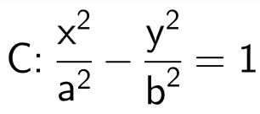
30.设F为双曲线 (a>0,b>0)的右焦点，α、β分别为两条渐近线的倾斜角，满足β=5α，F到一条渐近线的距离为√3，则双曲线的焦距为
4√3

Slide 10
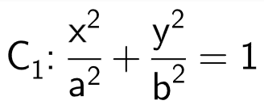
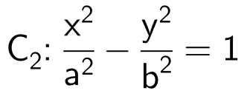

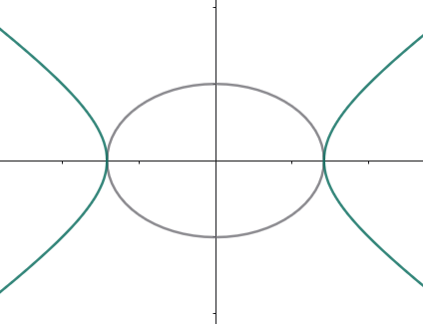
31.(多选)已知椭圆 ，，双曲线 (a>b>0)的离心率分别为e₁,e₂，则
A.C₁的焦距小于C₂的焦距 B.C₂可能为等轴双曲线
C. D.C₁与C₂恰有四个公共点
AC

Slide 11
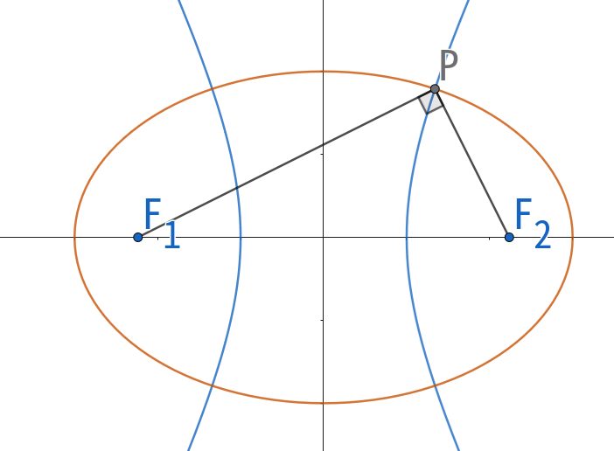
33.已知椭圆C₁和双曲线C₂有相同的左、右焦点F₁,F₂，P为C₁与C₂在第一象限的交点，设C₁的离心率为e₁、C₂的离心率为e₂，且e₂=3e₁，若∠F₁PF₂是直角，求双曲线C₂的渐近线方程
y=±2x

Slide 12
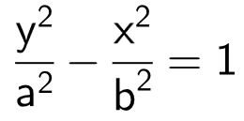
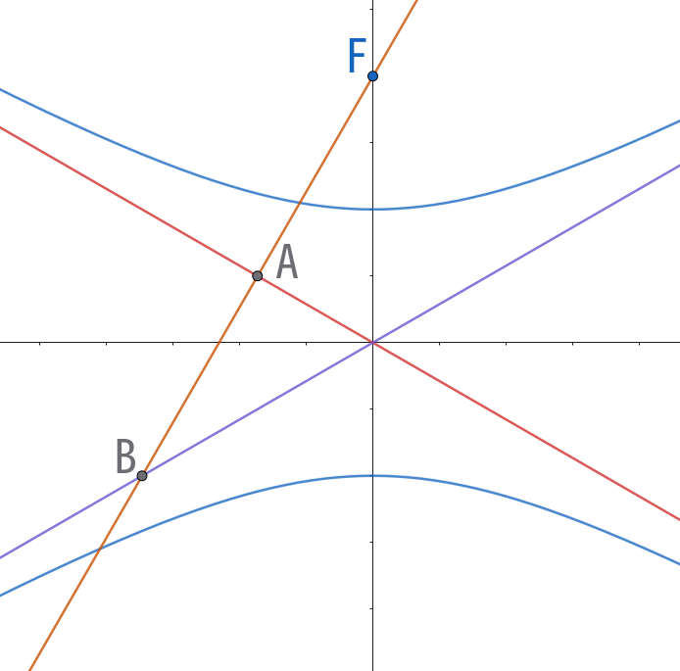
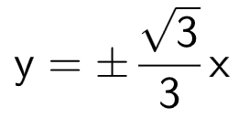
34.过双曲线 (a>0,b>0)的一个焦点F作一条渐近线的垂线l，垂足为点A，l与另一条渐近线交于点B，A是线段FB中电，求双曲线渐近线方程

Slide 13
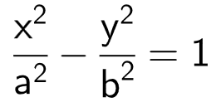
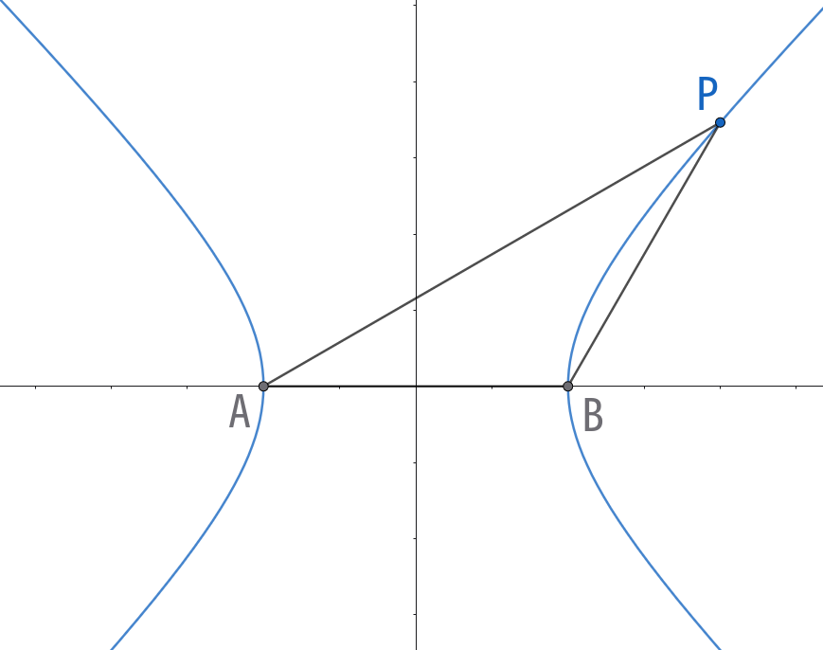
35.已知双曲线 (a>0,b>0),A,B为双曲线的左，右顶点，若P在双曲线上，且∠PAB=30°，PB=AB，求双曲线渐近线方程
y=±x

Slide 14

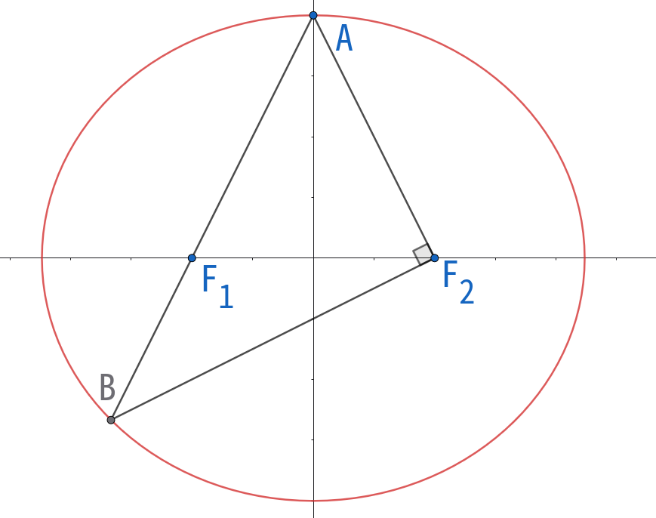
36.已知F₁,F₂分别为椭圆C的左、右交点，过F₁的直线与C交于A、B两点，3AF₁=2BF₁，且∠AF₂B为直角，求C的离心率

Slide 15
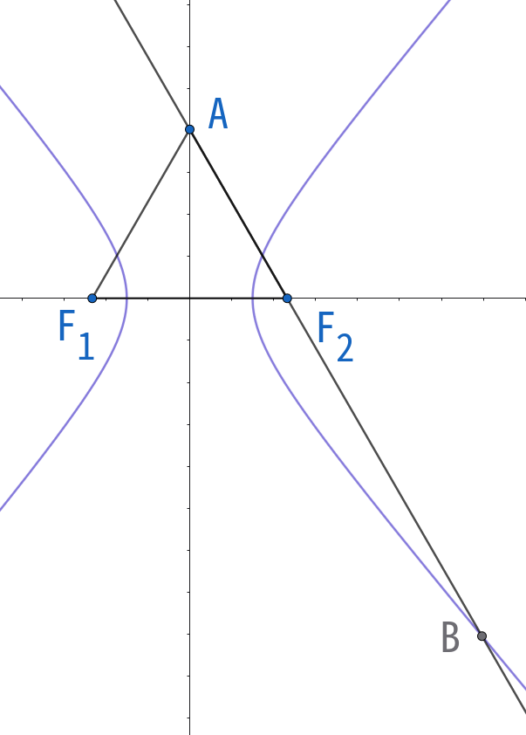
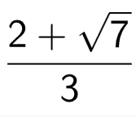
38.已知双曲线 (a>0,b>0)的左、右焦点分别为F₁,F₂，点A在y轴上，△AF₁F₂为等边三角形，AF₂的延长线与双曲线C交于点B，若2AF₂=BF₂，求C的离心率

Slide 16
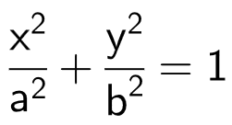


39.已知椭圆的面积除以圆周率等于椭圆的长半轴长与短半轴长的乘积.已知椭圆 (a>b>0)的面积为 ，过焦点且与x轴垂直的弦长为3，则它的离心率为

Slide 17
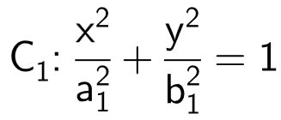
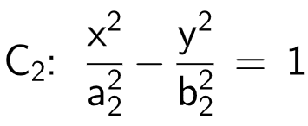

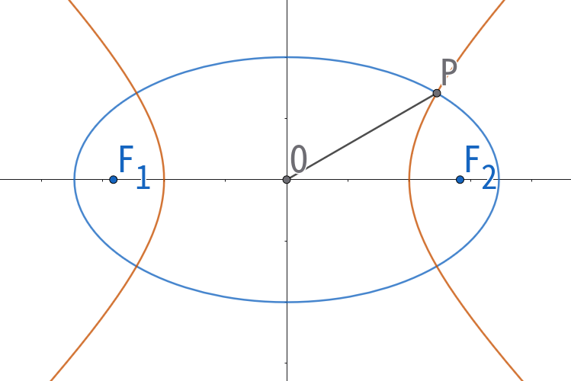
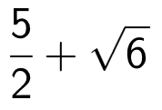
42.已知离心率为e₁的椭圆 (a₁>b₁>0)和离心率为e₂的双曲线 (a₂>0,b₂>0)有公共的焦点，F₁,F₂分别为左、右焦点，P是C₁与C₂在第一象限内的公共点.若点P满足2OP=F₁F₂,则 的最小值为

Slide 18
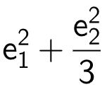
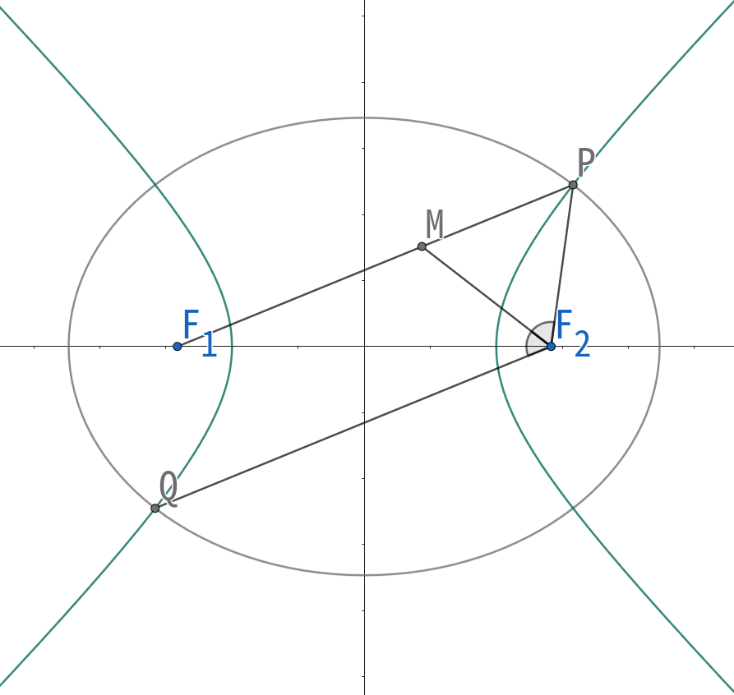
43.已知F₁,F₂是椭圆和双曲线的公共焦点，P,Q是它们关于原点对称的两个交点，∠PF₂Q的平分线交PF₁于点M，MF₂=PF₂，若椭圆的离心率为e₁，双曲线的离心率为e₂，则 的最小值为
1

Slide 19
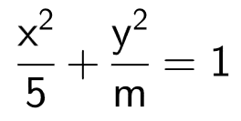
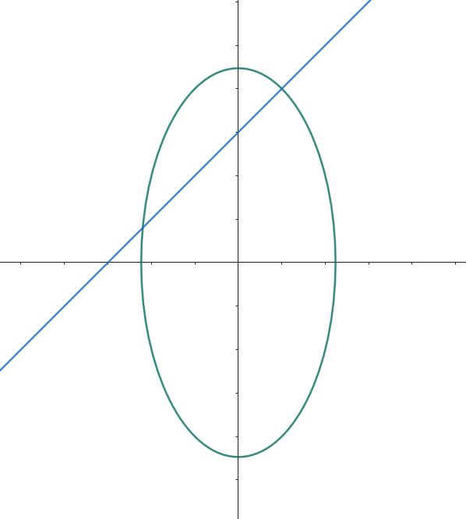
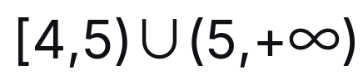
44.已知直线y=x+3与椭圆 有公共点，则m的取值范围是

Slide 20


45.若方程 恰有两个不同的实数根，则实数a的取值范围是

Slide 21
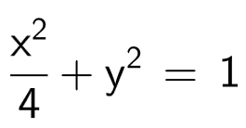
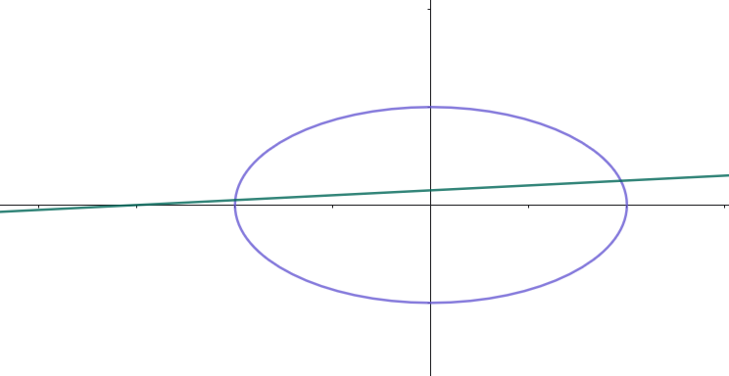
47.已知直线l:x-my+3=0和椭圆 ，写出满足条件”直线l与椭圆C有两个公共点”的m的一个值

Slide 22
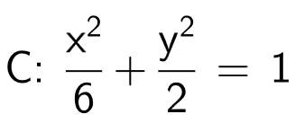
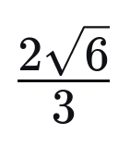
48.过椭圆 的一个焦点作x轴的垂线l，若l交C于A，B两点，则AB=

Slide 23
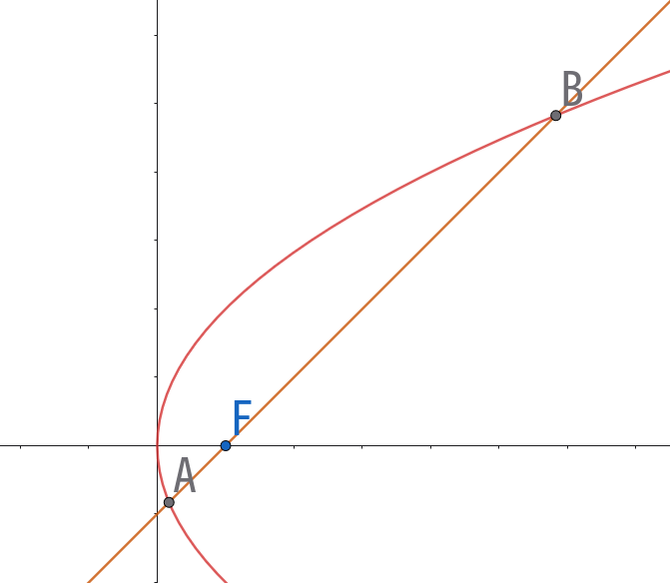
51.设F为抛物线y²=4x的焦点，过F且斜率为1的直线交抛物线C于A，B两点，则AB=
8

Slide 24
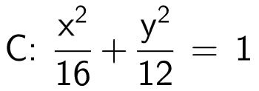
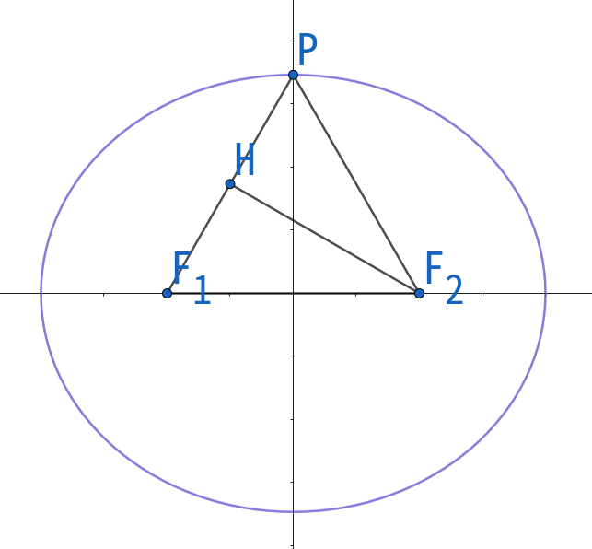

52.已知F₁,F₂是椭圆 的左，右焦点，点P在C上，且线段PF₁的中电在以F₁F₂为直径的圆上，则三角形PF₁F₂的面积为

Slide 25
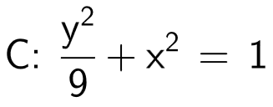
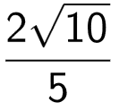
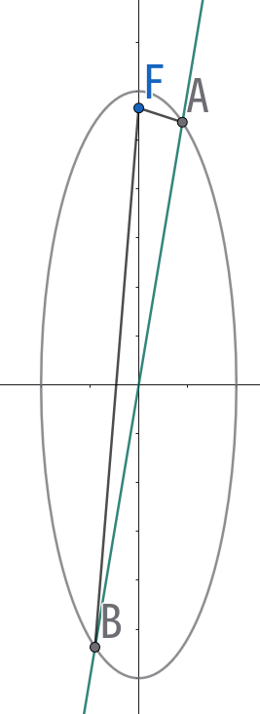
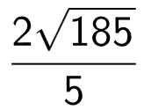
53.已知椭圆 的一个焦点是F，过原点的直线与C交于A，B，△ABF的面积是 ，则AB=

Slide 26



54.双曲线 (a>0)的左、右焦点分别为F₁,F₂，离心率为 ，右支上一点P满足PF₁⊥PF₂，直线l平分∠F₁PF₂，过点F₁,F₂作l的垂线，垂足分别为A,B.设O为坐标原点，则△OAB的面积为
10

Slide 27

55.已知点F是抛物线y²=2px(p>0)的焦点，经过F的两条直线分别交抛物线于A、B和C、D，其中B、C两点在x轴上方，若AB⊥CD，则四边形ACBD面积的最小值为
8p²

Slide 28


56.已知椭圆 的右焦点为F(3,0)，过点F的直线交椭圆于A,B两点，若AB中点坐标为(1,-1),则E的方程为
A

